Slide 1

La Introducción
Dr. Jesús Alberto Pineda
Coordinador de Investigación
Postgrado de Pediatría
Universidad Nacional Autónoma de Honduras

Slide 2
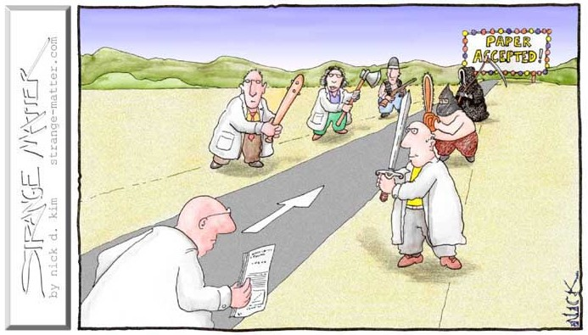

Slide 3


Slide 4
COMUNICA UN RESULTADO
Entretiene, divierte, educa, entristece
Redacción
Científica
Redacción Literaria
=
Sólo tiene un propósito y es informar el resultado de una investigación
Se utilizan recursos como metáforas, sentido figurado, vocabulario florido, etc.

Slide 5
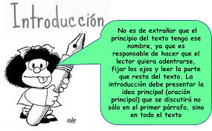
La Introducción
Definición del artículo científico
  Un artículo científico es un informe escrito y publicado que describe resultados originales de investigación.

Slide 6

La Introducción
Título
Autores
Resumen
Introducción
Metodología
Resultados
Discusión
Referencias

Slide 7
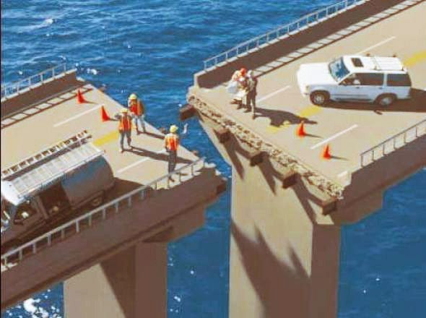
La Introducción
Lo que mal empieza, mal acaba.
  EURÍPIDES

Slide 8
La Introducción
Propósito
  Suministrar suficientes antecedentes
  Comprender y evaluar los resultados del estudio sin necesidad de consultar publicaciones anteriores sobre el tema.
  Debe presentar también el fundamento racional del estudio.
  Manifestar breve y claramente cuál es el propósito al escribir el artículo.

Slide 9

La Introducción
Una gran parte de la Introducción deberá escribirse en tiempo presente porque se referirá principalmente al problema planteado y los conocimientos admitidos en la materia en el momento de iniciar el trabajo.

Slide 10
La Introducción
Reglas que debe observar una buena Introducción:
  Exponer primero, con toda la claridad posible, la naturaleza y el alcance del problema investigado.
  Revisar las publicaciones pertinentes para orientar al lector.
  Indicar el método de investigación; si se estima necesario, se expondrán las razones para elegir un método determinado.

Slide 11

La Introducción
Reglas que debe observar una buena Introducción:
  Mencionar los principales resultados de la investigación.
  Expresar la conclusión o conclusiones principales sugeridas por los resultados

Slide 12

La Introducción
No Va
Sorpresa
Suspenso
Dramas
Cuentos de camino real

Slide 13

La Introducción
¿Quiénes leen?

Slide 14


La Introducción
Muchos autores, especialmente los principiantes, cometen el error (porque es un error) de reservarse los resultados más importantes hasta bien avanzado el texto.
Omiten a veces los resultados importantes en el Resumen,

Slide 15
La Introducción
Responder:
¿Por qué se eligió ese tema y por qué es importante?
El examen de la bibliografía
La elección del método
La exposición de los resultados y conclusiones principales

Slide 16
La Introducción
Revista del postgrado
¿Cómo hacerlo?
Se debe redactar en un máximo de tres párrafos.
Debe brindar in información sobre el problema a investigar
Justificar la investigación y ponerse en contexto basados en referencias pertinentes

Slide 17
La Introducción
¿Cómo hacerlo?
Revista del postgrado
El problema debe ser delimitado y exponer de forma clara el objetivo principal del estudio.
No debe contener cuadros ni figuras.

Slide 18
La Introducción
Revista del postgrado
¿Cómo hacerlo?
La introducción debe responder las siguientes preguntas:
  Qué se va a estudiar (problema de estudio)
  Para qué se llevara a cabo el estudio (objetivos),
  Porqué es necesario o conveniente realizarlo (justificación).

Slide 19
La Introducción
Criterios de STROBE
¿Cómo hacerlo?
Introducción Contexto/fundamentos
Explique las razones y el fundamento científicos de la investigación que se comunica Objetivos
Indique los objetivos específicos, incluida cualquier hipótesis preespecificada
Strengthening the Reporting of Observational studies in Epidemiology
Fortalecimiento de la presentación de informes de estudios observacionales en epidemiología

Slide 23
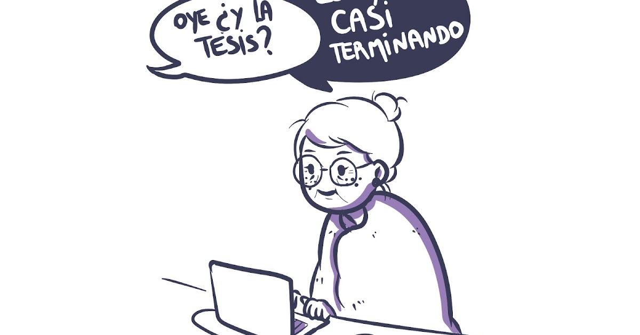

Slide 27

Buena Suerte
y
Gracias

